Slide 1
红星小学中心组学习
上海独家！
“未来宝”教育电台开播
2021年12月17日

Slide 2
12月12日，“未来宝”教育电台首播暨“12·12宝山学生关爱日”启动仪式在上海广播电视台顺利举行。宝山区教育局为了凝聚更多力量，将社会各界声音转化为科学的教育理念，特别联合上海广播电视台东方广播中心共同推出了“未来宝”教育电台。这一场首播，不仅是宝山教育的“第一声”，也是全市唯一一个教育电台的首秀。

Slide 3
上海市教委副主任杨振峰，宝山区委常委、副区长孟庆源，上海市教委德育处二级调研员江伟鸣，宝山区教育工作党委书记沈杰，宝山区教育工作党委副书记、教育局局长张治，上海广播电视台东方广播中心主任翁伟民，副主任陈霞，相关部门代表、学校代表、家长代表以及学生代表出席了活动。

Slide 4
杨振峰表示12月12日中的“12”在时间上代表着12个月，12个时辰，同时又代表十二生肖，意为我们要全天候关爱所有的孩子，让每一个孩子快乐健康成长。
他在讲话中借助三个“效应”，充分肯定了“未来宝”教育电台与“12·12学生关爱日”这两大创新举措的意义与价值：一是关注资源重组，形成融合效应，打好专业资源、媒体资源和多元主体的“组合拳”；二是关注多维并进，形成聚合效应，以文化润心、以支持护心、以医疗治心；三是关注共生发展，形成复合效应，延展学生生活的广度、提升家校合作教育的精度、提升社会关爱的人文温度。
就进一步推进基础教育领域的心育工作，他谈了三点想法：一是关爱与大爱相结合，把学生培养成有情怀、有责任的公民；二是关爱与专业相结合，要强调开展心育工作的科学性、专业性和规律性；三是关爱与奉献相结合，要关爱学生，更要让学生在关爱中积极地去学会关爱。

Slide 5
孟庆源在致辞中指出，此次活动的开展，预示着宝山区正式开启“家校社”联动的“大教育”探索，基于新媒体平台，向社会和家长传播教育正能量；传递正确的教育价值观、科学的教育理念和方法；提升教育服务家庭、服务社会的能力；让家庭更加温暖，让教育更有温度，让城市更具人文品质。
宝山区将不遗余力打造“学生关爱系统”，不断整合系统资源、完善系统架构、推动系统集成，全面构建“五位一体”的关爱学生新体系：一是以爱为理念，为学生营造向上、向善、向美的成长环境；二是以爱的行动，催化积极师生关系、生生关系、亲子关系；三是以数字化赋能教育，荟萃教育资源，促进学校教育革命性的重塑和整体性的转变。
宝山区将继续提升教育能级，满足全区人民群众对优质教育均衡发展的要求，促进中小学生全面而有个性的发展，不断提升宝山教育实践的源动力，加大宝山教育改革的宣传力，扩大宝山教育发展的影响力。

Slide 6
“未来宝”教育电台的内容来源于生活，回归于生活，就是要践行陶行知先生的“生活教育”理念。根据当下学校教育、家庭教育、心理健康教育的热点、难点、堵点问题，开设有针对性的专栏，架起家校社沟通的桥梁。

Slide 7
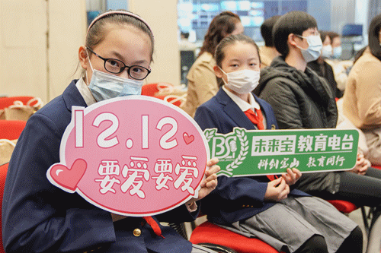
电台通过线上线下互动，基于新媒体平台，充分激发学生、教师、家长、社会参与的热情，形成宝山教育心理关爱大融合之态势，为学生构建安全的、温暖的、积极的成长型支持平台，护航宝山学子健康成长，从容走向美好未来。

Slide 8
宝山区教育工作党委副书记、教育局局长张治，上海广播电视台东方广播中心副主任陈霞共同签署了媒体合作方框架协议
宝山区教育工作党委书记沈杰宣读“12·12宝山学生关爱日”倡议书

Slide 9
宝山区教育工作党委副书记、教育局局长张治介绍项目背景

Slide 10
栏目收听方式
方式一
您可以下载【蜻蜓FM】App，搜索并收藏【未来宝教育电台】。
方式二
您也可以下载【话匣子FM】App，在【栏目设置】中添加【“未来宝”教育】栏目，即可点击收听《行至12分》《懂我吗？》《家书分享》《未来教育》《“小先生”有话说》相关内容。

